Slide 1
第5回
社会を支えるビジネス

Slide 2
② 社会を支えるビジネス
生産，流通，消費に関わるさまざまなビジネスには，どのような特徴があるだろうか？
ビジネスが目指すものとは何だろうか？

Slide 3
【２ 社会を支えるビジネス】
〔１ もの，サービスを生産するビジネス〕
「もの」を生産するビジネス
農業や漁業などの第一次産業
製造業などの第二次産業
「サービス」を生産(提供)するビジネス
第一次産業にも第二次産業にも分類されない，第三次産業

Slide 4

〔１ もの，サービスを生産するビジネス〕
サービスの生産（提供）では，ほかの人に何かをしてあげているのが特徴

Slide 5

〔２ 流通に関わるビジネス〕
生産者が生産した商品（もの）は，卸売業を経るなどして，小売業で販売され，私たちの手に渡り消費される
売買のビジネスは，商品を消費者に届ける流通サービスを提供している

Slide 6
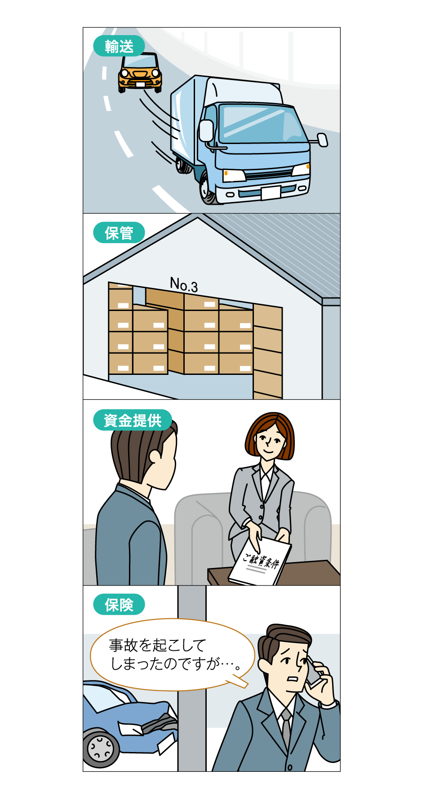
〔３ ほかのビジネスをサポートするビジネス〕
⑴ 輸送，保管
商品を離れた場所へ輸送する運輸業
商品を保管しておく倉庫業

Slide 7
〔３ ほかのビジネスをサポートするビジネス〕
⑵ 金融
銀行は，企業に対して資金提供をすることでほかのビジネスをサポート
保険会社は，損害に備えるための保険を提供
資金を融通するビジネスを金融という

Slide 8

〔３ ほかのビジネスをサポートするビジネス〕
⑶ 情報通信
情報通信のビジネスでは，情報を収集，発信したり，システムを開発するなど，情報に関わる業務をサポート

Slide 9
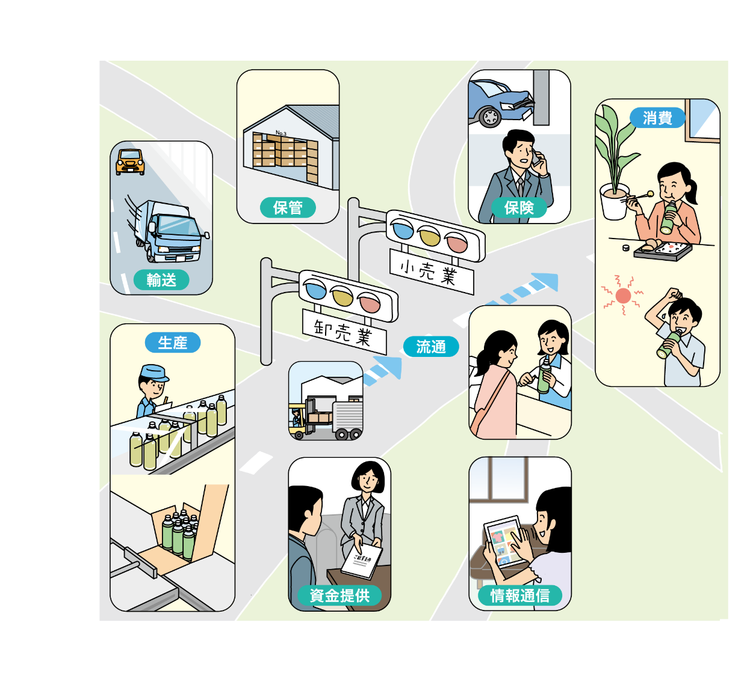
〔３ ほかのビジネスをサポートするビジネス〕
このように，私たちの生活には，さまざまなビジネスが深く関わっている
生産，流通，消費という一連 の繋がりである経済はビジネ スと強く結びついている

Slide 10
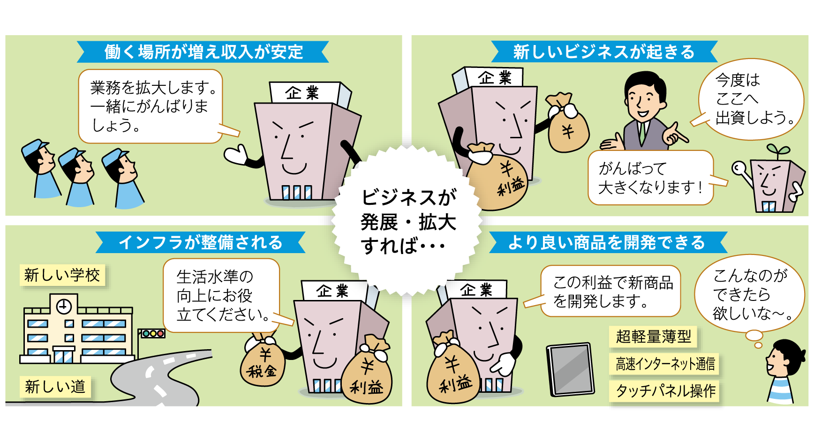
〔４ ビジネスが目指すもの〕
私たちは，幅広いニーズを持っている
ビジネスはそれらのニーズを満たし，発展，拡大する
ビジネスが発展，拡大すれば…

Slide 11
〔４ ビジネスが目指すもの〕
これらを実現するために，ビジネスには利益の獲得が必要
その一方で，社会的な課題の解決に貢献することも，ビジネスには求められている

